Slide 1



义务教育《信息科技》四年级上册
第3单元 协助班级活动开展
——数据处理
淮北师范大学附属相山学校 姬静峰

Slide 2

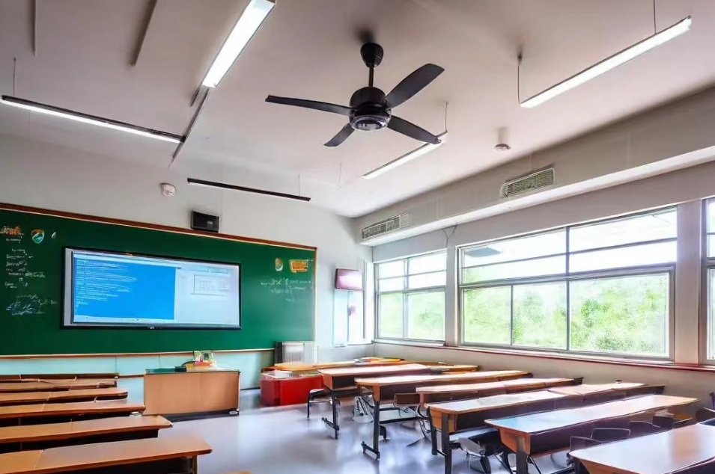
发现问题
学校里会出现这种情况，如下课、课间操、上体育课，班级内没有人，但是灯还亮着、智慧黑板还开着……
针对这种现象，你有什么想法？

Slide 3


明确目标
对班级用电数据进行计算，加工数据分析班级及学校用电浪费情况。
具有利用数据解决问题的意识，能够利用数字化工具解决复杂问题，提高利用数据分析问题、处理问题的能力。

Slide 4





1．观察生活，记录数据
2．思考分析，确定目标
3．分析流程，确定方案
1．数据处理的认识
2．数据处理的流程
1．合作计算，班级浪费电量
2．数据分析，全校浪费电量
3．普查数据，讨论生活数据

Slide 5


1．观察生活，记录数据
2．思考分析，确定目标
3．分析流程，确定方案

Slide 6

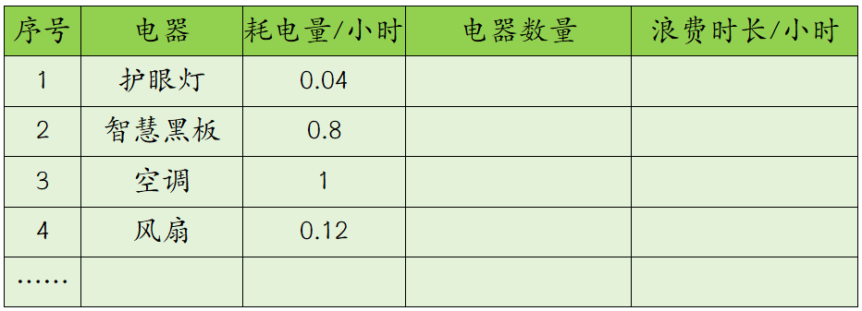
1．观察生活，记录数据
填一填
打开“电器使用浪费统计表”，记录班级内电器设备的使用情况。

Slide 7
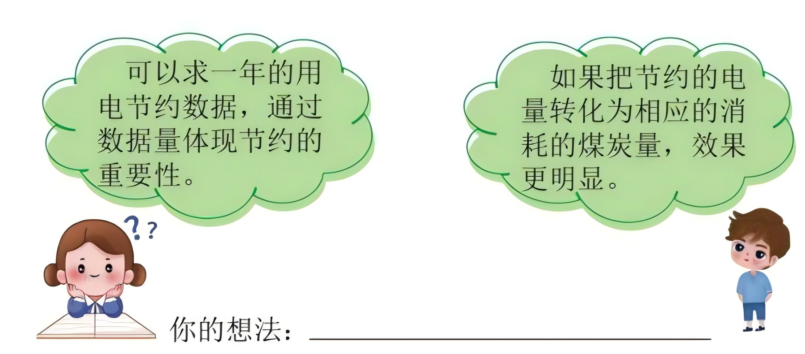
2．思考分析，确定目标
对收集的数据进行处理，最终可以得到哪些用电节约数据？怎样利用这些数据说明节电的重要意义？

Slide 8
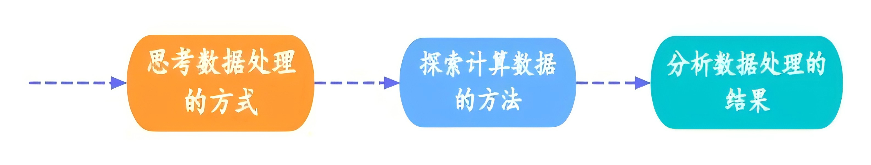
2．分析流程，确定方案
画一画
你能将自己处理节电数据的流程用流程图展示出来吗？
请在此处展示你的作品

Slide 9

1．合作计算，班级浪费电量
2．数据分析，全校浪费电量
3．普查数据，讨论生活数据

Slide 10


1．合作计算，班级节电电量
想一想
要求出一天的节电情况，如何计算呢？
你的算法：

Slide 11
1．合作计算，班级节电电量
理一理
共同梳理数据处理的方式
一天节电数据统计表
序 号 | 使用电器 | 耗电量 /小时 | 电器数量 | 节约时长 /小时 | 节约电量 /度 | 煤炭量 /千克
1 | 护眼灯 | 0.04 | 9 | 1
2 | 智慧黑板 | 0.8 | 1 | 1
3 | 空调 | 1 | 1 | 0.5
4 | 风扇 | 0.12 | 4 | 2
合 计
1．要算节约电量应对哪些数据进行处理：
处理的公式为：
2．统计折合成煤炭量： （按照每生产一度电，需要消耗煤炭0.35千克计算）

Slide 12
1．合作计算，班级节电电量
算一算
计算一天节约的用电量及生成这些电所需消耗的煤炭量。
一天节电数据统计表
序 号 | 使用电器 | 耗电量 /小时 | 电器数量 | 节约时长 /小时 | 节约电量 /度 | 煤炭量 /千克
1 | 护眼灯 | 0.04 | 9 | 1 | =C3*D3*E3
2 | 智慧黑板 | 0.8 | 1 | 1
3 | 空调 | 1 | 1 | 0.5
4 | 风扇 | 0.12 | 4 | 2
合 计
输入公式

Slide 13
2．数据分析，全校节电电量
算一算
以班级数据为标准，按全年在校365天统计全校节约用电的情况。
全校一年节电数据统计表
序号 | 班级一天节约用电量/度 | 班级数 | 全校一年节约电量/度 | 煤炭量/千克
1
全校一年节约多少电：__________________度
全校同学一起能节约多少煤炭资源：__________________千克

Slide 14
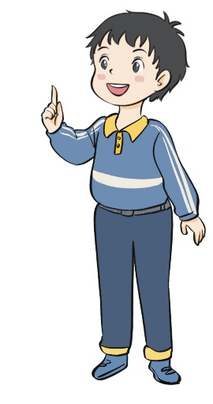
2．数据分析，全校节电电量
论一论
从全校的节电数据来看，告诉你什么道理？你有什么想说的？
请在此处展示你的想法

Slide 15

1．数据处理的认识
2．数据处理的流程

Slide 16

1．数据处理的认识
看一看
浏览国家数据，感受数据魅力
国家数据 https://data.stats.gov.cn/index.htm
数据处理是通过各种形式输入数据，从原始数据中提取，分析或加工数据，从而产生可供决策的目标数据。

Slide 17
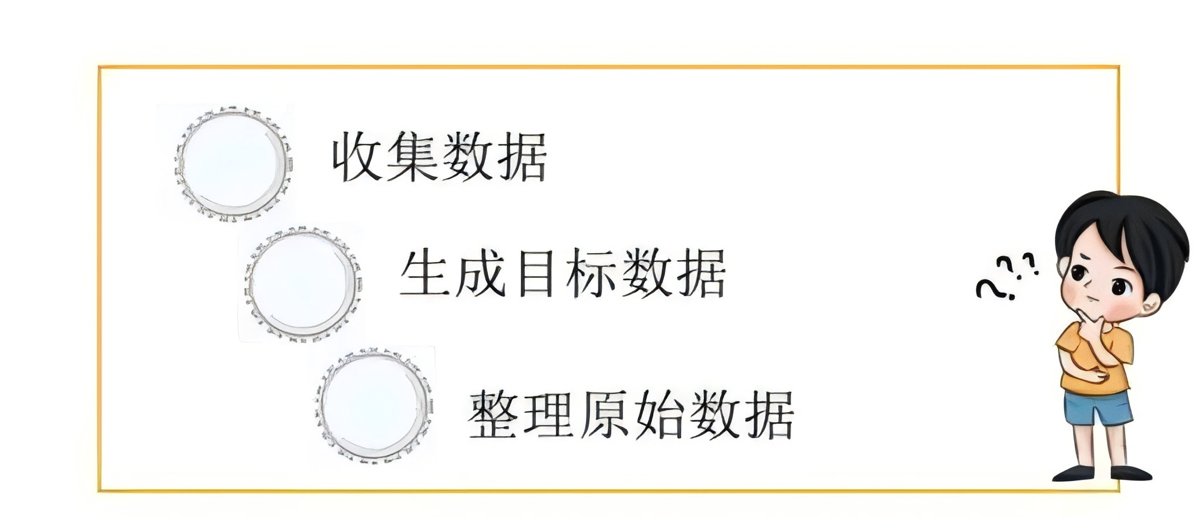
2．数据处理的流程
想一想
数据处理的流程是怎样的？在图中填写你认为正确的顺序。

Slide 18
评一评
看一看你在学习过程中有哪些收获？
评 价 标 准 | 评 价 结 果
我能留心观察生活，发现生活中的问题
我能利用电子表格工具对数据进行公式计算
我能分析、加工数据，产生可供决策的目标数据
我能积极主观参与小组活动
有什么需要改进：

Slide 19


Slide 20
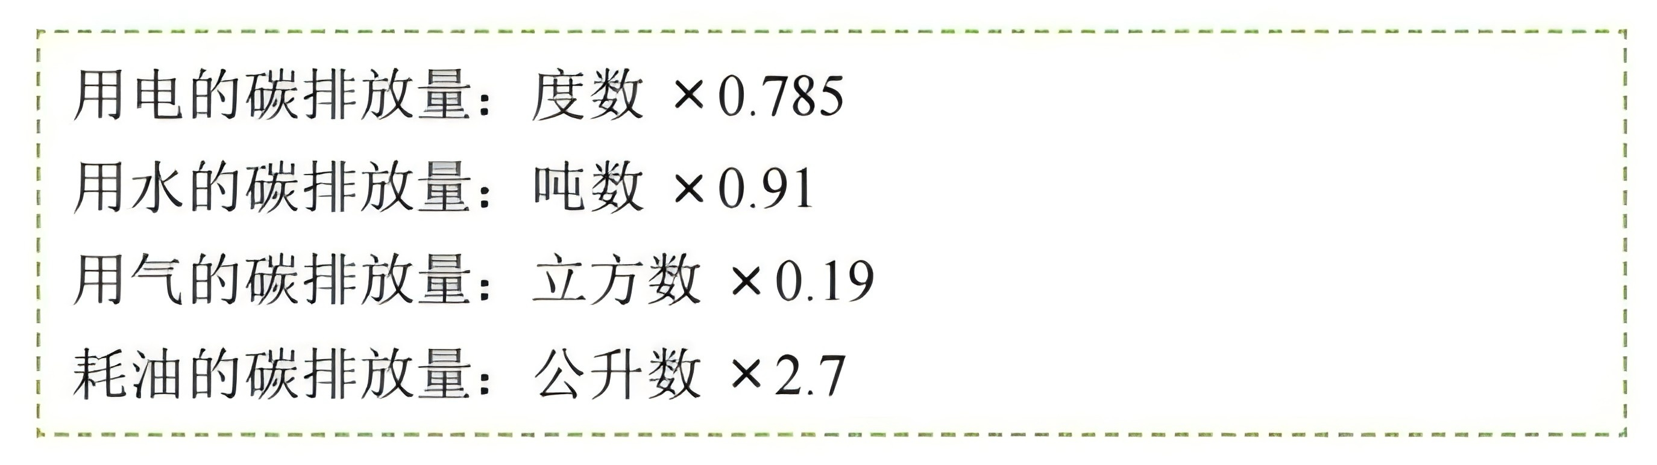
1．现代社会提倡低碳生活，每个家庭在生活中都会产生碳排放，根据下面的标准，计算你家一个月的碳排放量。

Slide 21
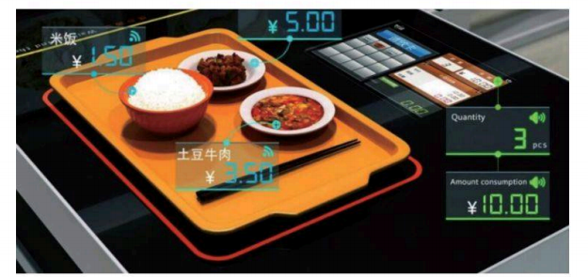
2．班级组织参观科技馆，在无人自助餐厅，我们发现没有收银员。只需将菜品放入收费区，系统会自动计算并显示相应的金额，请你结合场景，介绍收费过程中数据自动处理的过程。
收集的数据：＿＿＿＿＿＿＿
计算的数据：＿＿＿＿＿＿＿
显示的数据：＿＿＿＿＿＿＿

Slide 22

义务教育《信息科技》四年级上册
第3单元 协助班级活动开展
第11课 计算身边节电数据

